Slide 1
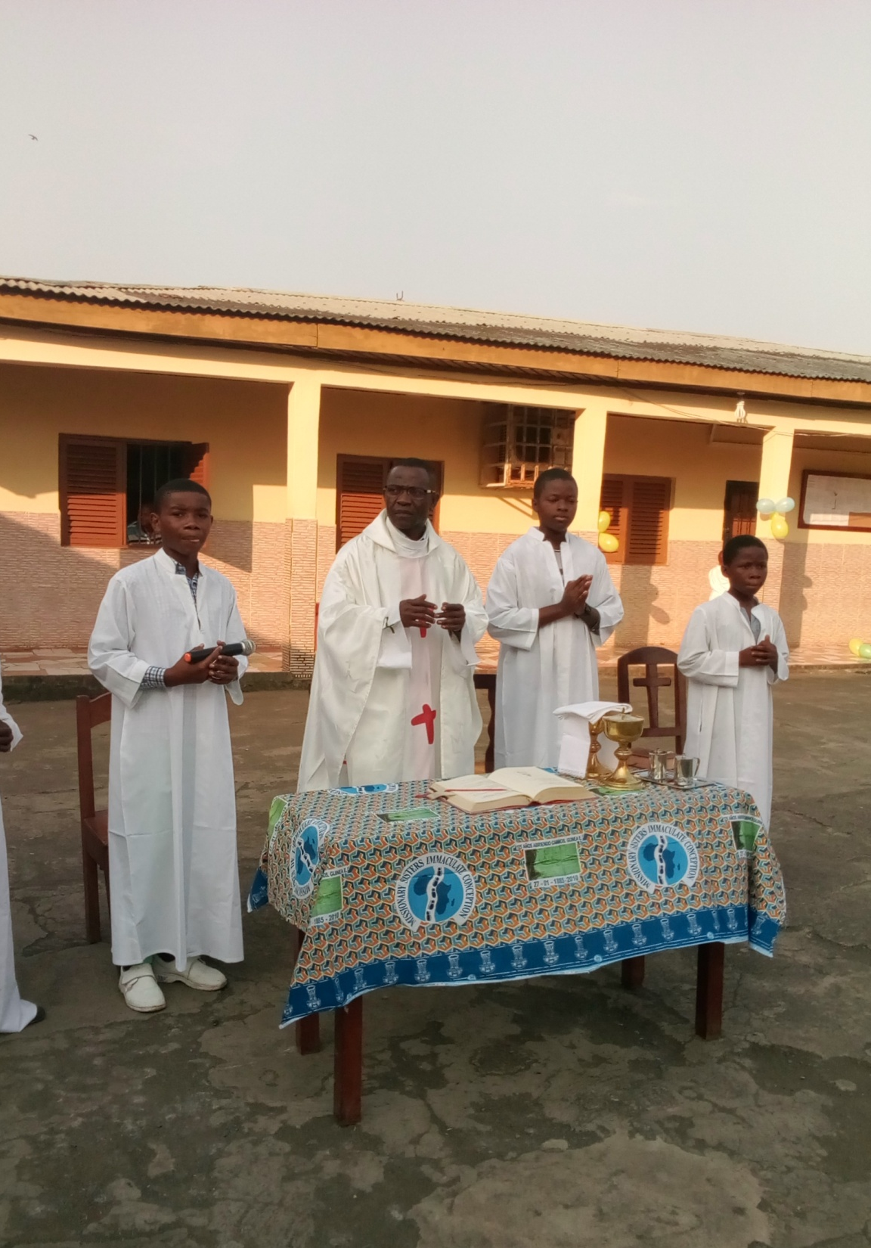
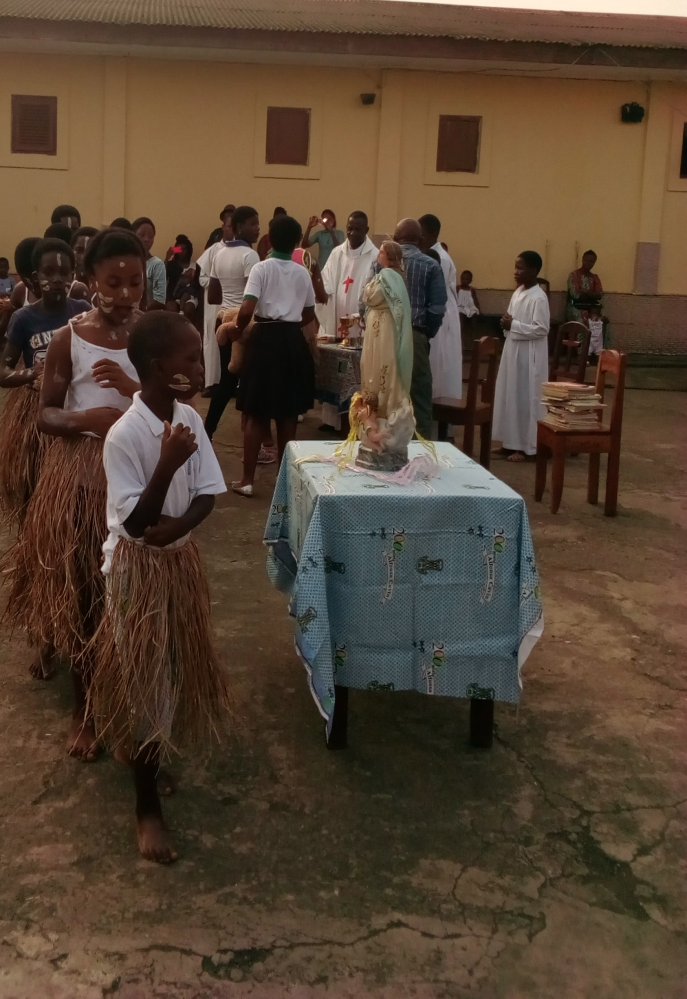
Inmaculada Concepción

Slide 2
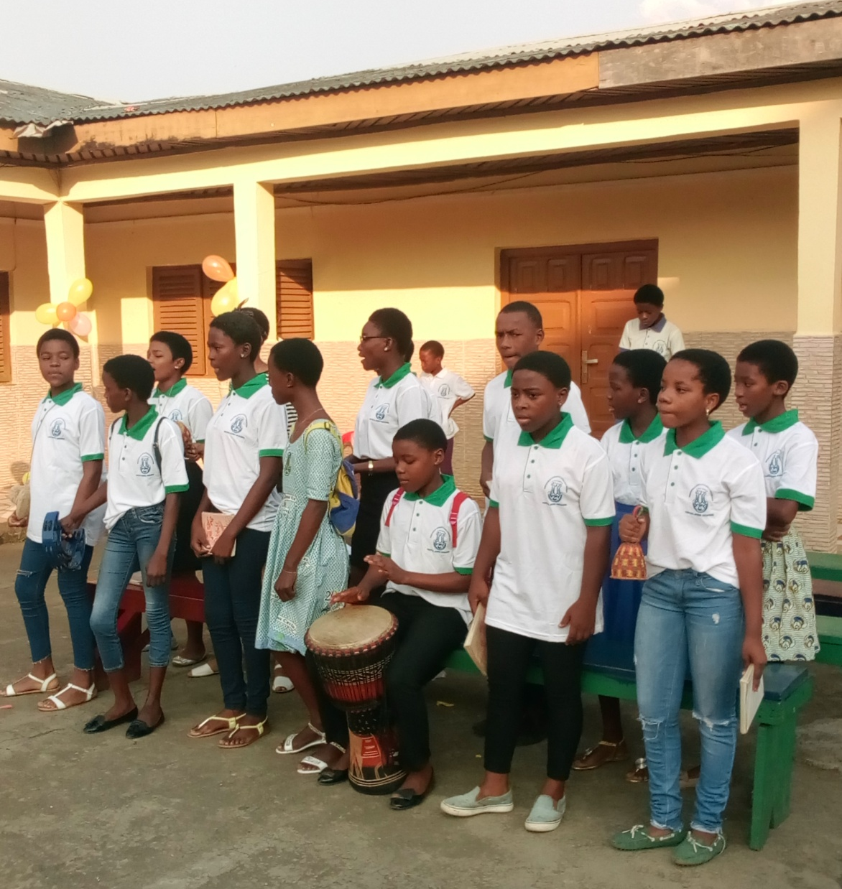
Tras los días de la novena, hoy,
nuestro canto para ti,

Slide 3
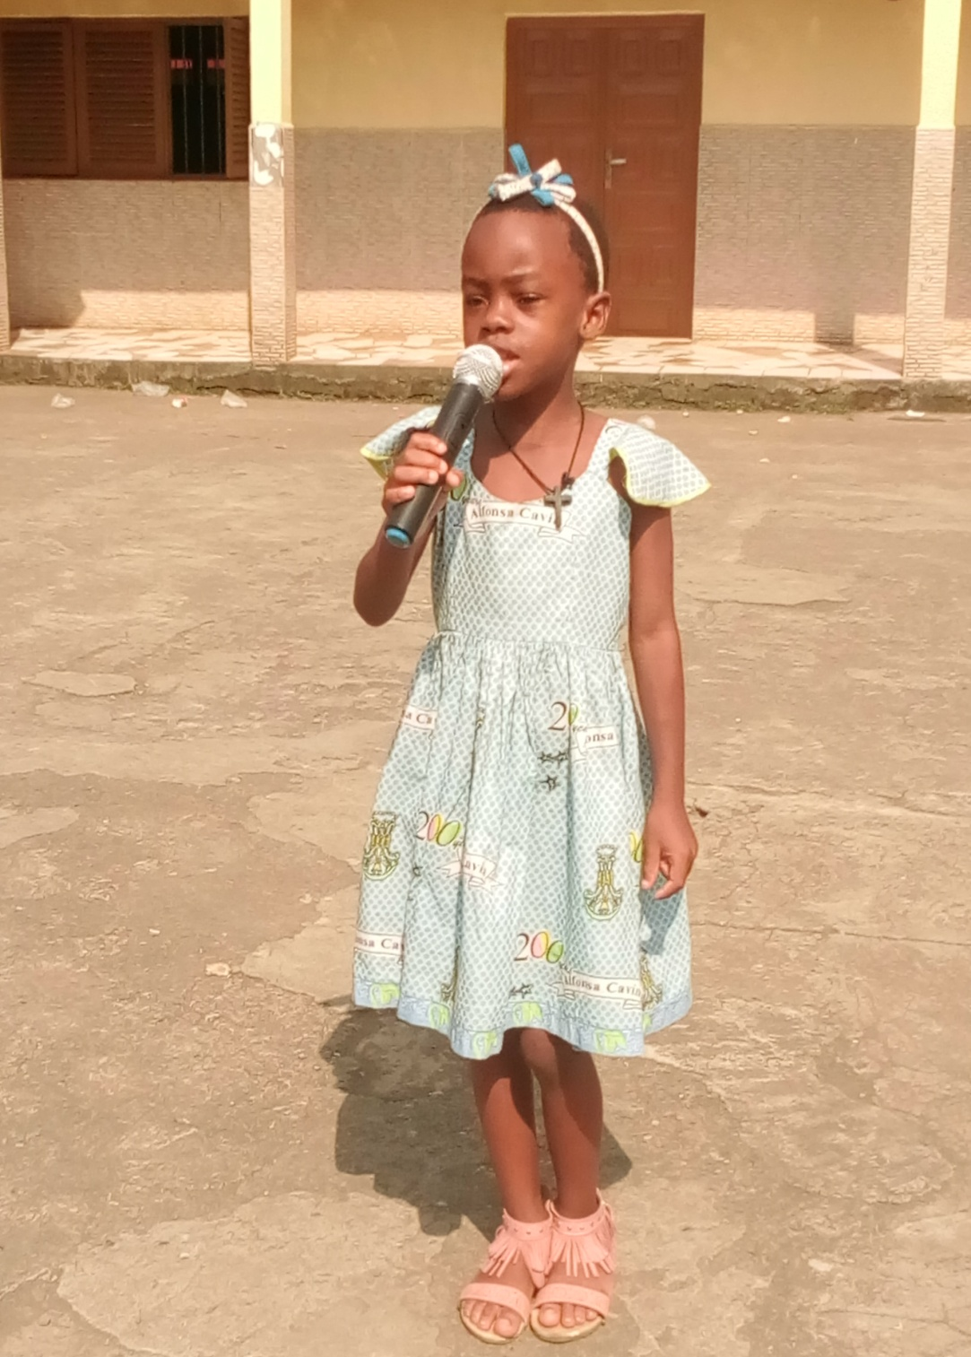
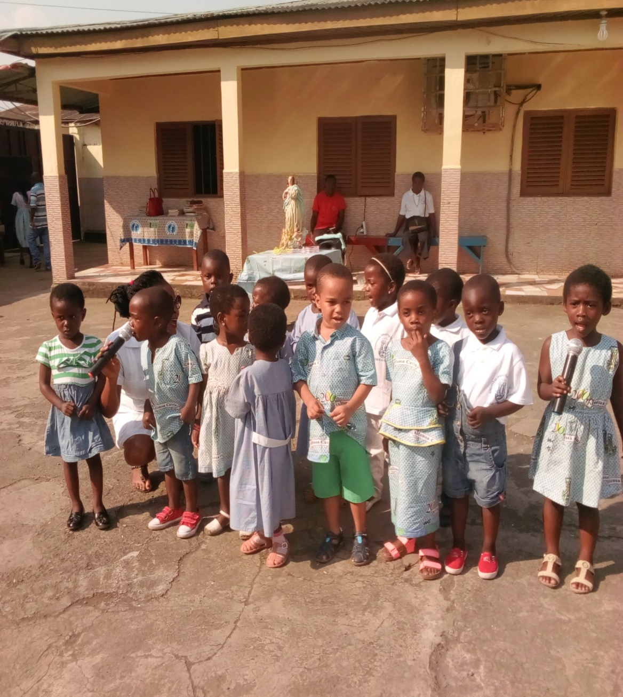
nuestra poesía para ti,

Slide 4
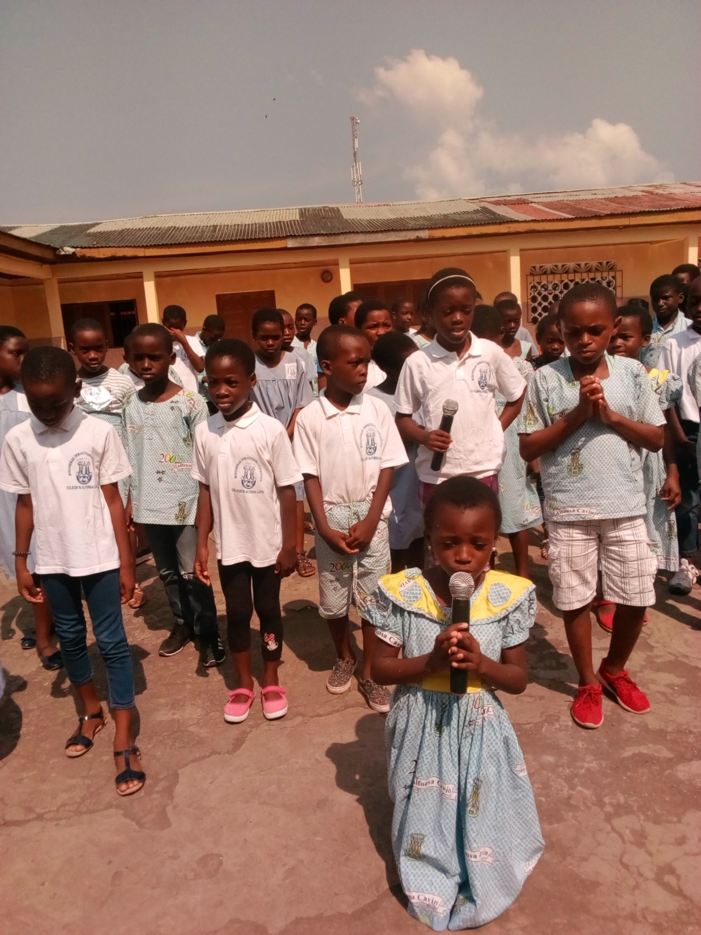
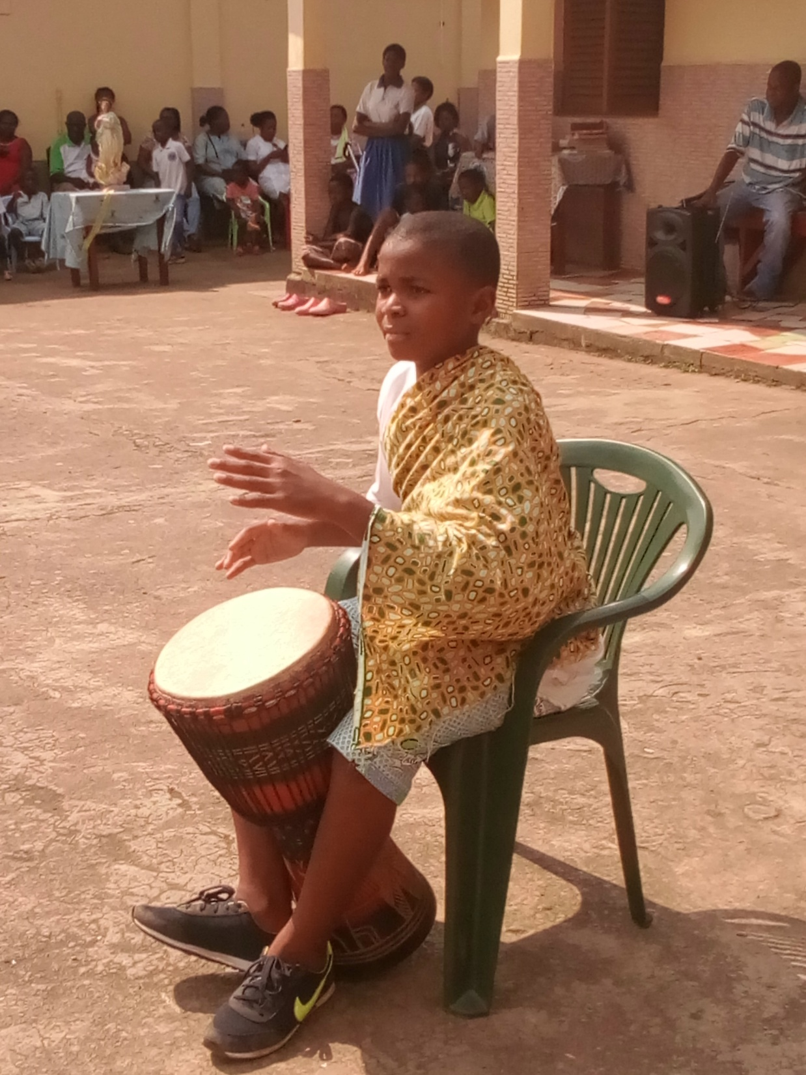
Madre aquí nos tienes.

Slide 5
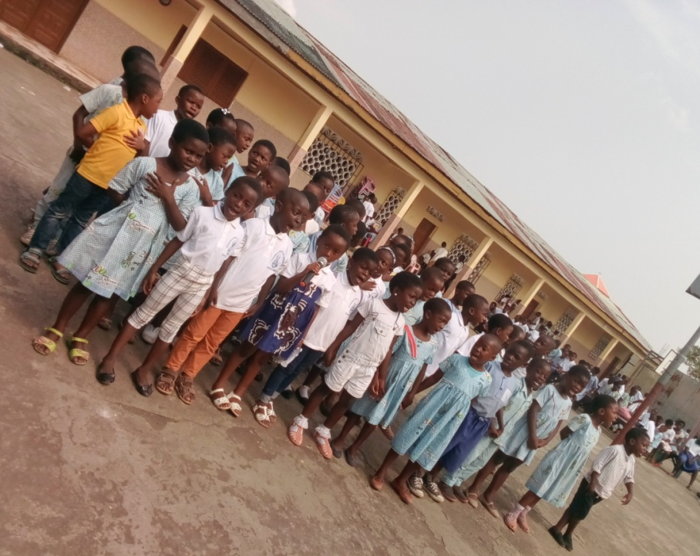
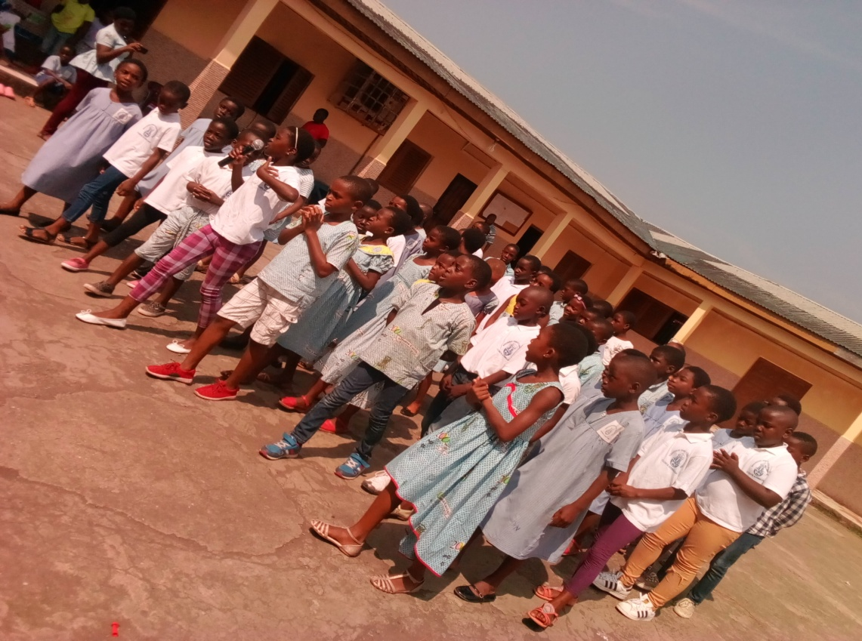
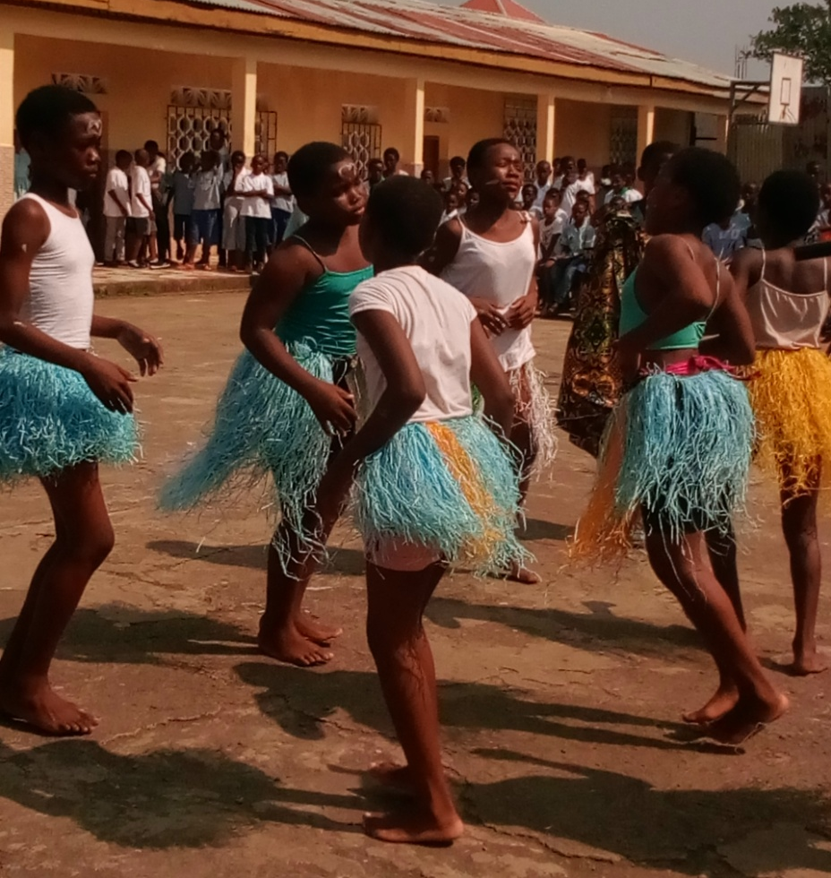
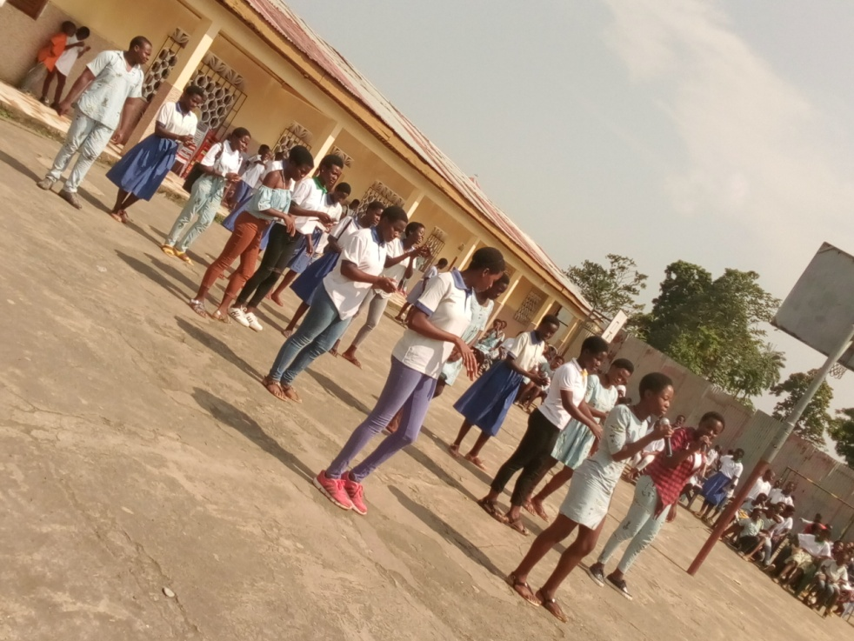
Estamos hoy contigo.

Slide 6
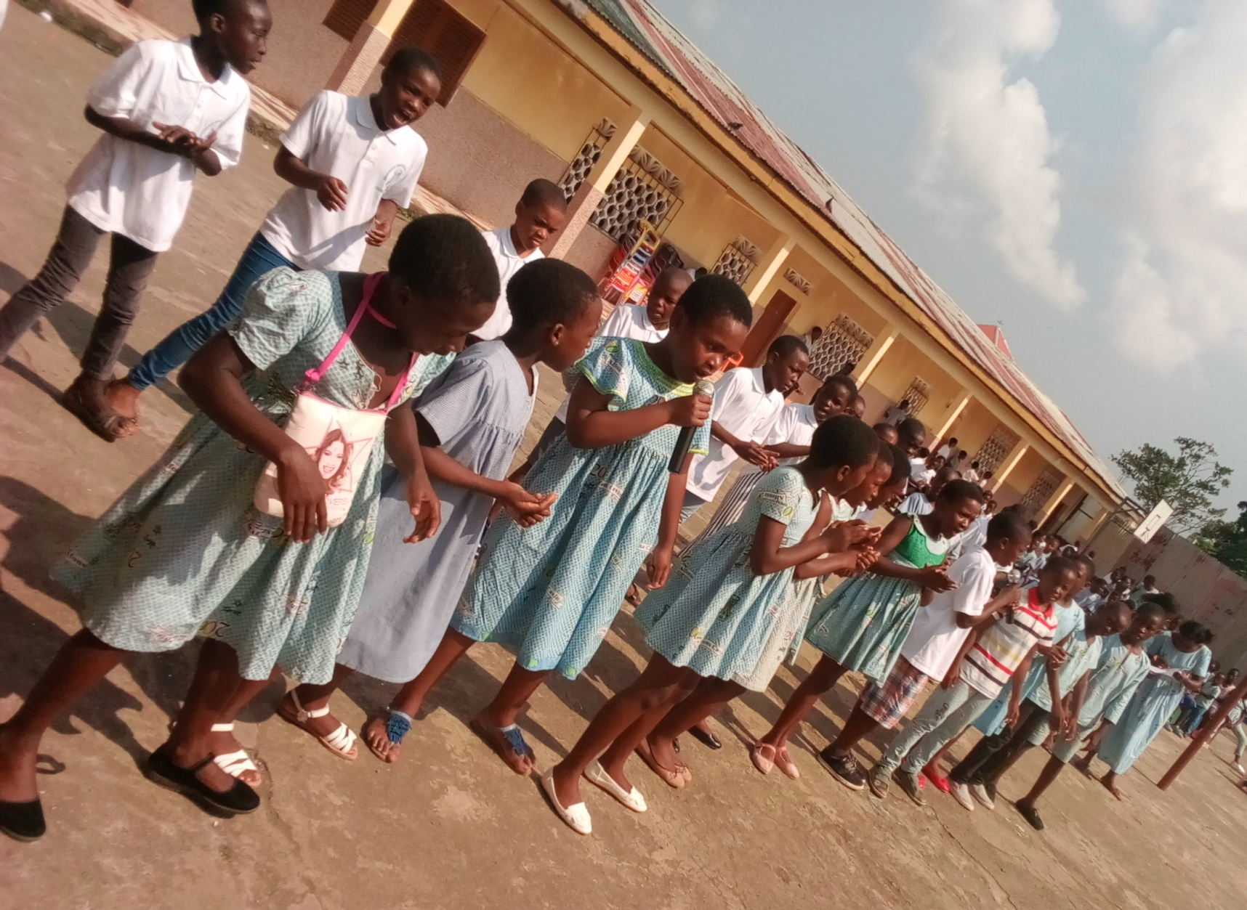
Inmaculada; nuestra Patrona
nuestra Madre, nuestra Modelo…

Slide 7
La Madre
En mi vida no he visto más bella estampa que la mujer llevando su hijo en la espalda.
Es esta cuna suave aderezada, meses y años antes que el niño nazca.
A la tienda, al mercado, al río por agua… el niño y la madre de amores tratan.
Me bastaba mirarte mujer Africana llevando tu pequeño siempre en la espalda.

Slide 8
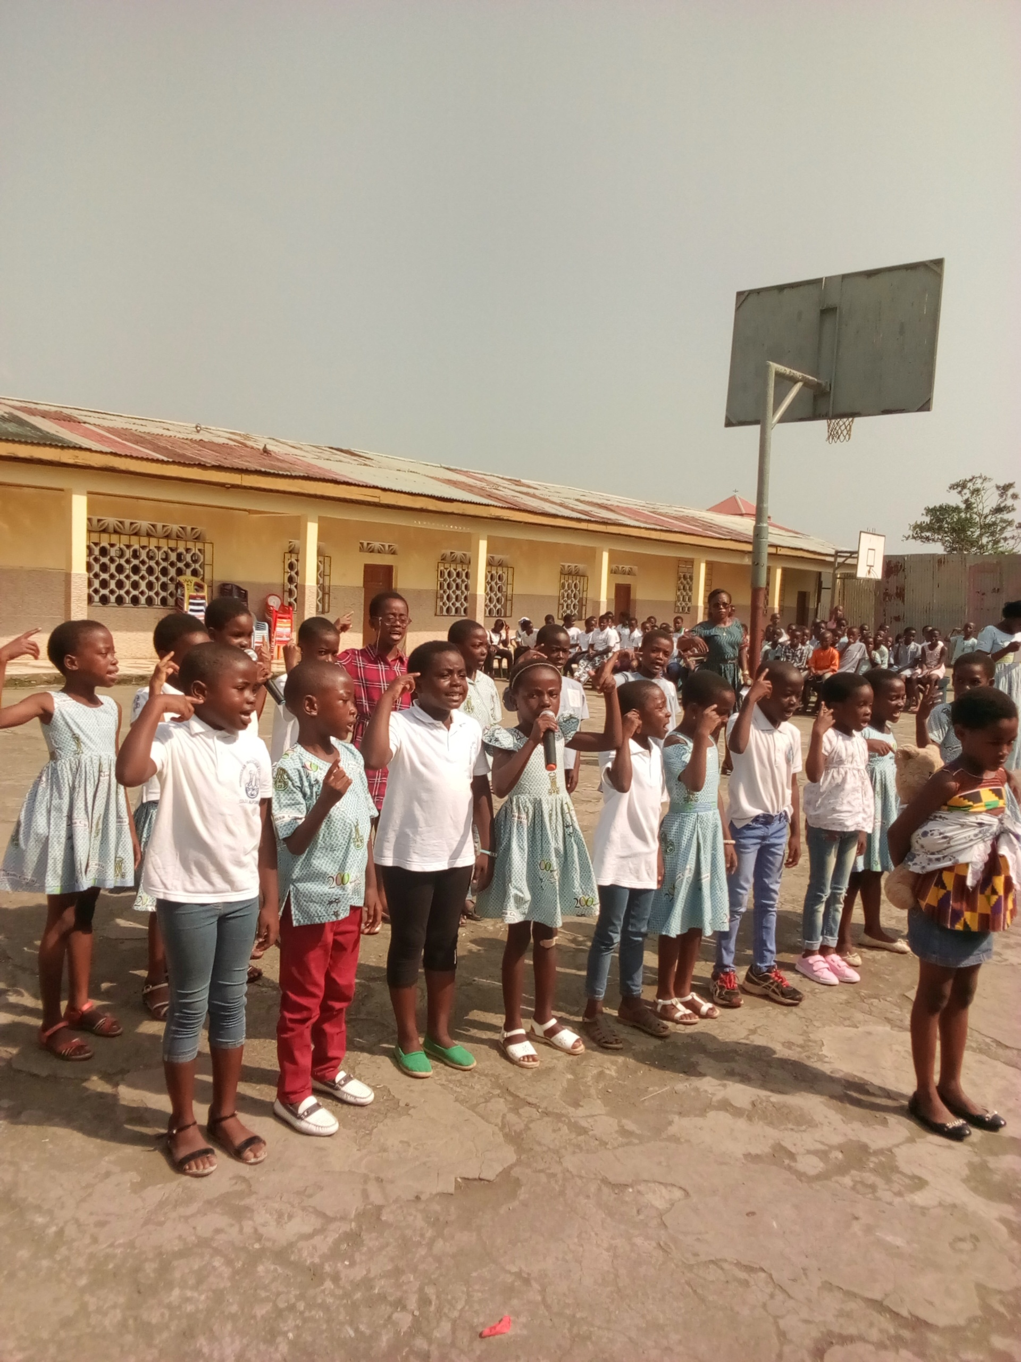
María Madre, Inmaculada, así nos llevas siempre Contigo.

Slide 9
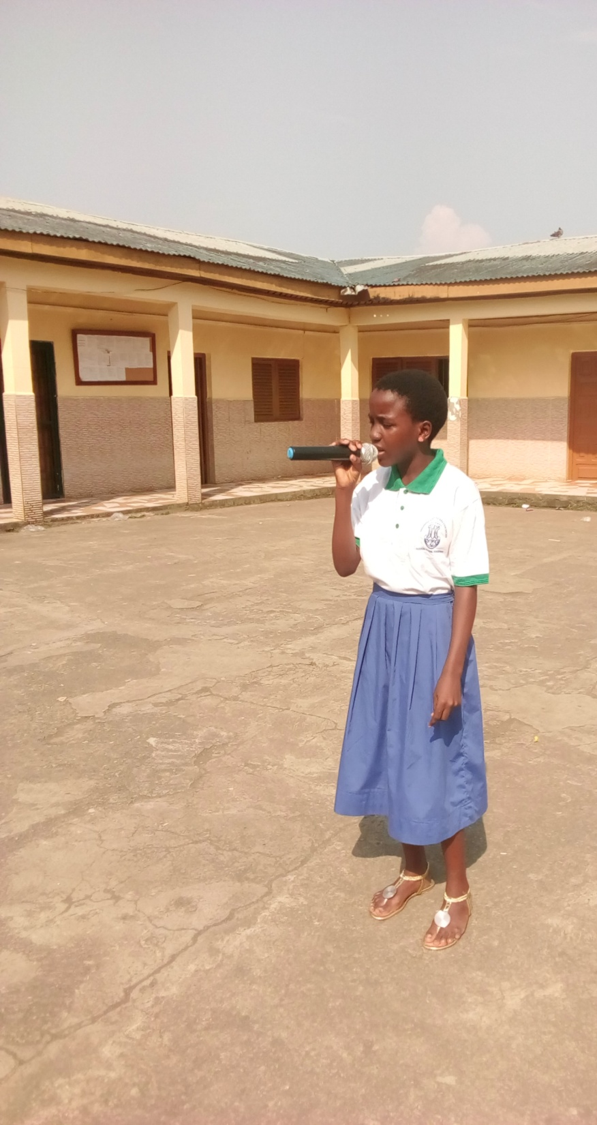
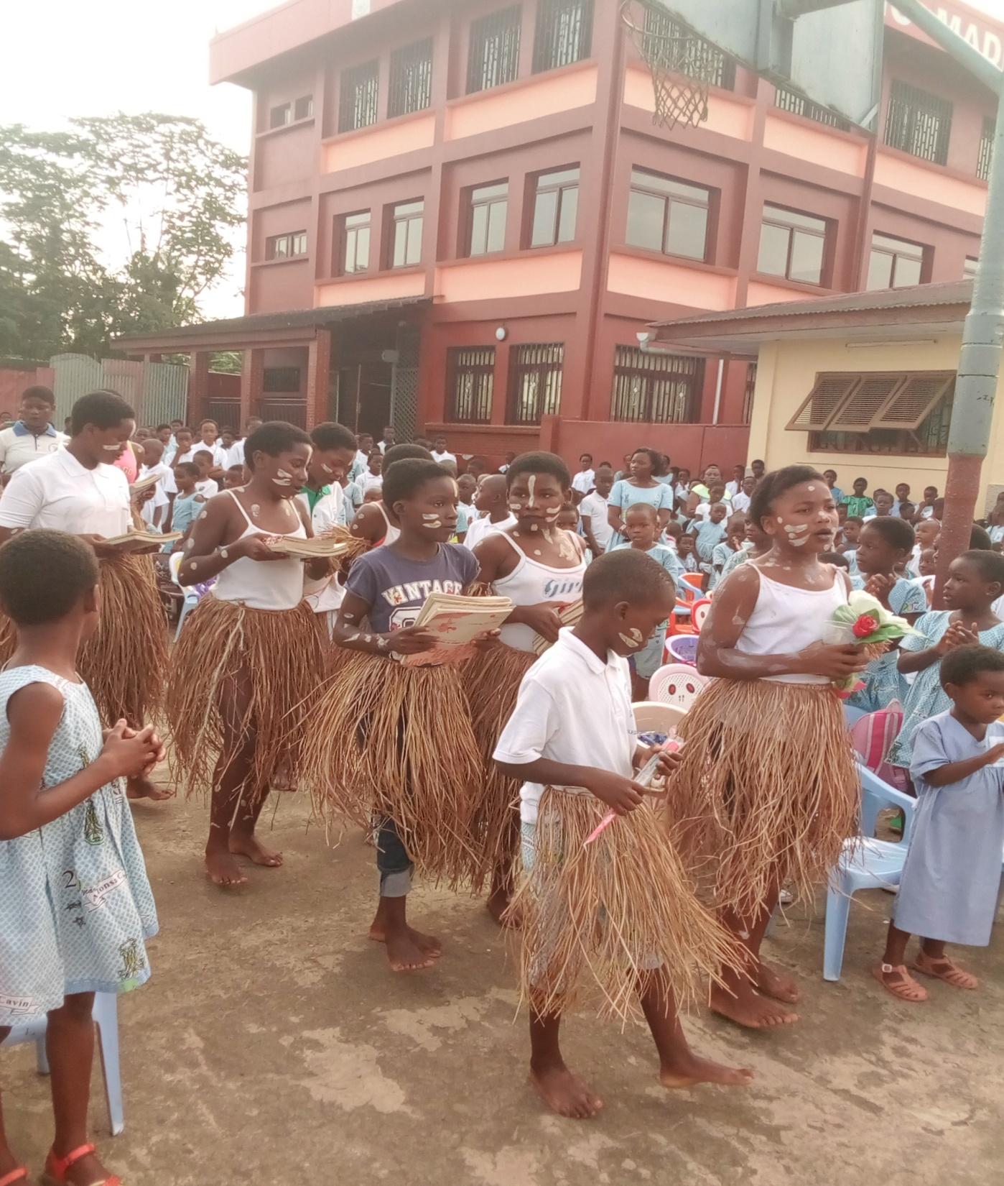
Queremos imitarte.

Slide 10
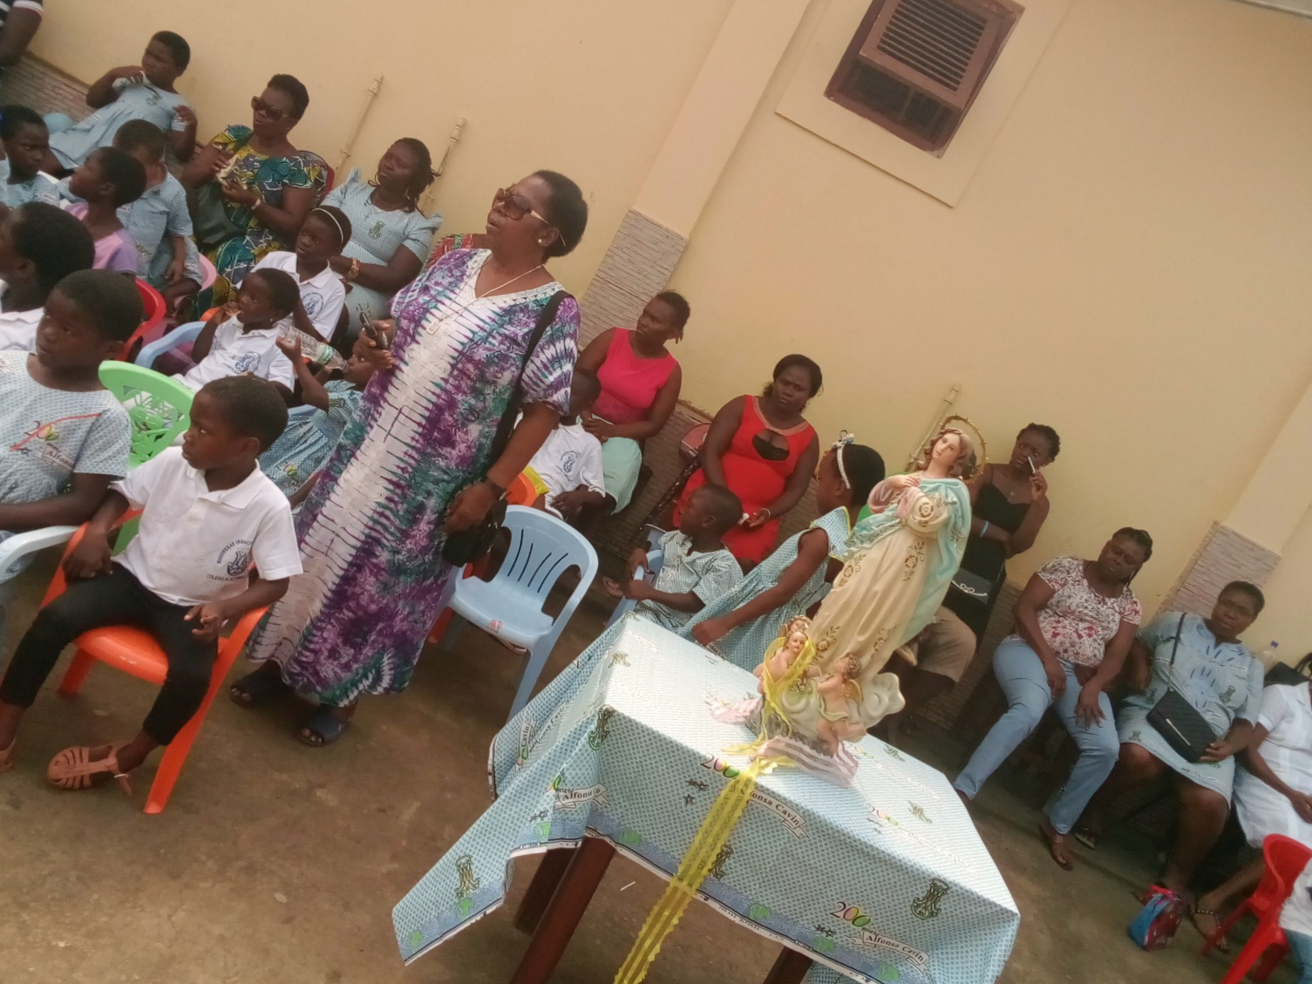
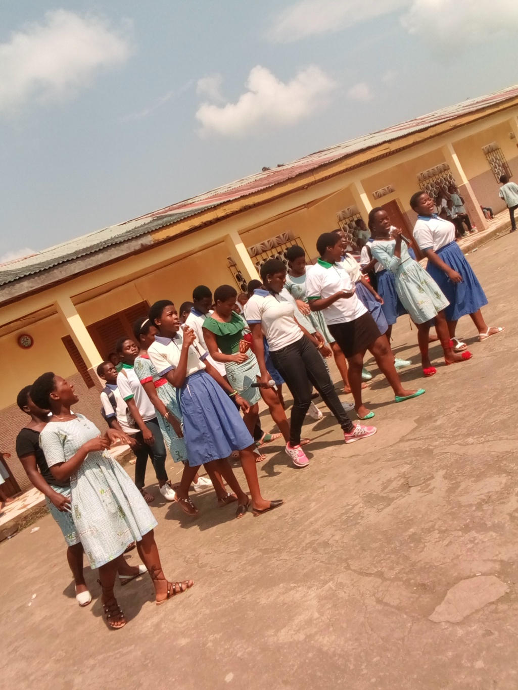
Gracias María.
Camina siempre con nosotros

